Slide 1

Почему повышают или не повышают оклад?
Набор рекомендаций на основе собственных наблюдений
Notes:
Цвета вашего класса отличаются от цветов этого шаблона? Не проблема! На вкладке "Дизайн" нажмите "Варианты" (стрелка вниз) и выберите подходящую вам цветовую схему.
Вы можете менять любые пункты в списках обязанностей в соответствии с правилами вашего класса!

Slide 2
Представимся
Елсуков Максим
Lead mobile QA
M3 (more.tv)
6 лет в профессии
Начинал свой путь со стажёра (а дальше джуны мидлы и прочее)

Slide 3
О чём доклад?
Что делает соискатель?

Slide 4
О чём доклад?
Что делает соискатель?
Что не делает соискатель?

Slide 5
О чём доклад?
Что делает соискатель?
Что не делает соискатель?
Что делает работодатель?

Slide 6
О чём доклад?
Что делает соискатель?
Что не делает соискатель?
Что делает работодатель?
Что не делает работодатель?

Slide 7
Что если мы приходим в большую компанию?
(♡°▽°♡)

Slide 8
Что если мы приходим в большую компанию?
Уже знаем какая это организация

Slide 9
Что если мы приходим в большую компанию?
Уже знаем какая это организация
Постоянная коммуникация с HR

Slide 10
Что если мы приходим в большую компанию?
Уже знаем какая это организация
Постоянная коммуникация с HR
Собеседование с несколькими командами

Slide 11
Что если мы приходим в большую компанию?
Уже знаем какая это организация
Постоянная коммуникация с HR
Собеседование с несколькими командами
Проработанная система роста и мотивации

Slide 12
Что если мы приходим в большую компанию?
Уже знаем какая это организация
Постоянная коммуникация с HR
Собеседование с несколькими командами
Проработанная система роста и мотивации
Идеи, Цели, Предназначения, Миссия и т.д.

Slide 13
Что если мы приходим в большую компанию?
Уже знаем какая это организация
Постоянная коммуникация с HR
Собеседование с несколькими командами
Проработанная система роста и мотивации
Идеи, Цели, Предназначения, Миссия и т.д.
Ты понял куда попал

Slide 14
Что если мы приходим в большую компанию?
Уже знаем какая это организация
Постоянная коммуникация с HR
Собеседование с несколькими командами
Проработанная система роста и мотивации
Идеи, Цели, Предназначения, Миссия и т.д.
Ты понял куда попал (или нет….)

Slide 15
А почему так в большой компании?
(；⌣̀_⌣́)

Slide 16
А почему так в большой компании?
Таких как ты уже пара сотен (а может тысяч)

Slide 17
А почему так в большой компании?
Таких как ты уже пара сотен (а может тысяч)
Уже отлаженный процесс (и он даже работает)

Slide 18
А почему так в большой компании?
Таких как ты уже пара сотен (а может тысяч)
Уже отлаженный процесс (и он даже работает)
Условия и правила игры озвучены

Slide 19
А почему так в большой компании?
Таких как ты уже пара сотен (а может тысяч)
Уже отлаженный процесс (и он даже работает)
Условия и правила игры озвучены
Ты либо играешь по этим правилам, либо не работаешь с нами

Slide 20
Сколько компаний столько и правил
╮(￣_￣)╭

Slide 21
Что делает сотрудник?
Круто себя продает (Резюме, знания, опыт)

Slide 22
Что делает сотрудник?
Круто себя продает (Резюме, знания, опыт)
Исправно работает (Задачи закрываются)

Slide 23
Что делает сотрудник?
Круто себя продает (Резюме, знания, опыт)
Исправно работает (Задачи закрываются)
Не конфликтует (Soft-skill его дипломная работа)

Slide 24
Что делает сотрудник?
Круто себя продает (Резюме, знания, опыт)
Исправно работает (Задачи закрываются)
Не конфликтует (Soft-skill его дипломная работа)
Компания счастлива

Slide 25
Итог?
ヽ(・∀・)ﾉ

Slide 26
Итог?
Индексация зарплаты на 3%

Slide 27
Итог?
Индексация зарплаты на 3%
Ты молодец

Slide 28
Почему?
(；￣Д￣)

Slide 29
Почему?
Так мы наняли тебя именно для этой работы

Slide 30
Почему?
Так мы наняли тебя именно для этой работы
Мы на старте обговорили твой оклад

Slide 31
Почему?
Так мы наняли тебя именно для этой работы
Мы на старте обговорили твой оклад
То что ты её работаешь хорошо ОБЯЗАТЕЛЬНО

Slide 32
А что можно сделать?
(ノ*°▽°*)

Slide 33
А что можно сделать?
Собеседование так же для фирмы

Slide 34
А что можно сделать?
Собеседование так же для фирмы
Запрашивайте обратную связь (1-2-1, фидбек)

Slide 35
А что можно сделать?
Собеседование так же для фирмы
Запрашивайте обратную связь (1-2-1, фидбек)
Фиксируйте все договорённости и сроки

Slide 36
А что можно сделать?
Собеседование так же для фирмы
Запрашивайте обратную связь (1-2-1, фидбек)
Фиксируйте все договорённости и сроки
Будьте прозрачны (отчёты, письма, задачи)

Slide 37
А что можно сделать?
Собеседование так же для фирмы
Запрашивайте обратную связь (1-2-1, фидбек)
Фиксируйте все договорённости и сроки
Будьте прозрачны (отчёты, письма, задачи)
Проактивность (в разумных количествах)

Slide 38
А как это относится к теме доклада?
(￢_￢;)

Slide 39
А как это относится к теме доклада?
Зарплату вам платит не ваш лид

Slide 40
А как это относится к теме доклада?
Зарплату вам платит не ваш лид
Лиду надо защитить увеличение з\п

Slide 41
А как это относится к теме доклада?
Зарплату вам платит не ваш лид
Лиду надо защитить увеличение з\п
А есть ли вообще возможность в нужные сроки увеличить з\п или выполнить договорённости?

Slide 42
А как это относится к теме доклада?
Зарплату вам платит не ваш лид
Лиду надо защитить увеличение з\п
А есть ли вообще возможность в нужные сроки увеличить з\п или выполнить договорённости?
Вы получили информацию

Slide 43
А как это относится к теме доклада?
Зарплату вам платит не ваш лид
Лиду надо защитить увеличение з\п
А есть ли вообще возможность в нужные сроки увеличить з\п или выполнить договорённости?
Вы получили информацию
Дополнить своё резюме (все зафиксировано)

Slide 44
Ну собственно всё
ヽ(￣～￣ )ノ

Slide 45
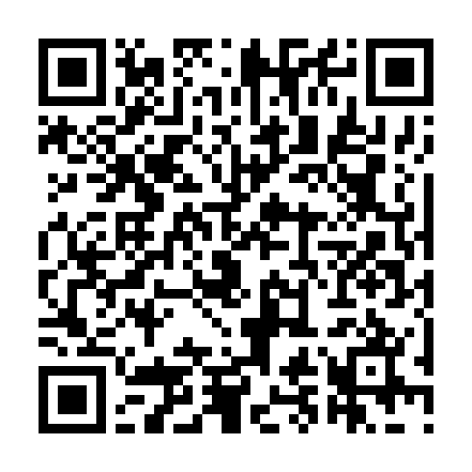
Вопросы?

